Slide 1
Nível Crítico de uma Civilização
Parâmetro do trinômio perfeito
LenderBook

Slide 2
Ambientalizando
“Segundo a Organização das Nações Unidas (ONU), existem 191 países. ”;
Fonte: http://mundoestranho.abril.com.br/materia/quantos-paises-existem-atualmente
Todos vivem processos semelhantes de escassez de recursos;
Muitos fatores críticos e de sucesso são comuns a todas as nações;
Existe a necessidade de criação de métricas para melhor distribuição dos recursos a todas as nações do globo através de políticas claras de equidade e desenvolvimento.
LenderBook

Slide 3
Elementos comuns em todos os Países
Conhecimento
Cultura
Educação
Tecnologia
Produção Científica
Sociabilidade
Ética
Religião
História
Sociologia
Espiritualidade
Anotherself
Relacionamento em sociedade
Inovação
Invenções
Soluções tecnológicas
Saúde
Empreendedorismo
Esporte
Lazer
LenderBook

Slide 4
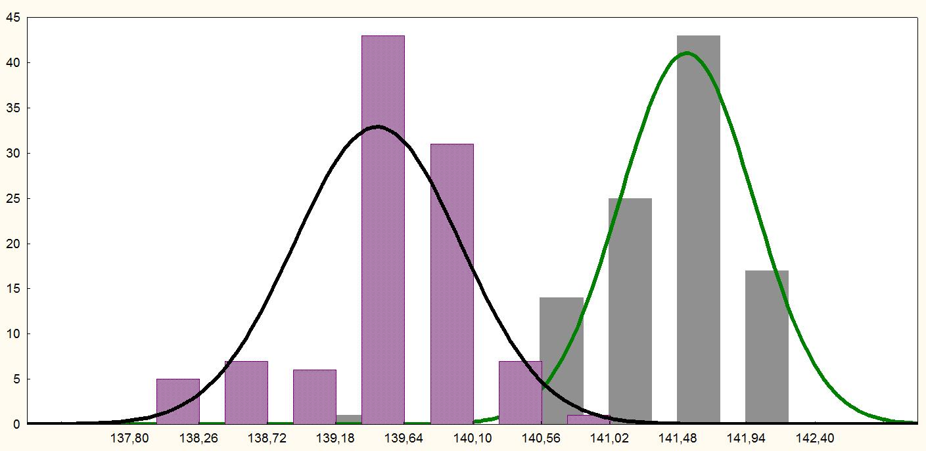
Parâmetro Conhecimento
Podemos segmentar uma população em 5 níveis de acumulação de conhecimento:
Nível | Etapas
1 | Básico
2 | Intermediário
3 | Avançado
4 | Crítico
5 | Risco
LenderBook

Slide 5
Parâmetro Conhecimento
LenderBook

Slide 6
Parâmetro Conhecimento
LenderBook

Slide 7
Parâmetro Conhecimento
LenderBook

Slide 8
Parâmetro Conhecimento
LenderBook

Slide 9
Parâmetro Conhecimento
LenderBook

Slide 10
Parâmetro Conhecimento
LenderBook

Slide 11
Parâmetro Conhecimento
LenderBook

Slide 12
Parâmetro Conhecimento
LenderBook

Slide 13
Alinhando Parâmetros
Conhecimento
Básico
Intermediário
Tecnologia
Básico
Sociabilidade
Básico
Avançado
Crítico
Risco
Intermediário
Avançado
Crítico
Risco
Intermediário
Avançado
Crítico
Risco
LenderBook

Slide 14
Exemplificando
LenderBook

Slide 15
Cálculos
DIF = Abs(Tipo C – Tipo T) + Abs(Tipo C – Tipo S) + Abs(Tipo T – Tipo S)
Somatório DIFGLOBAL = soma da máxima variação = (n-1 fatores)*100*[número de fatores]
Indicador de Vulnerabilidade de um grupo (IVG) = Somatório DIF / Somatório DIFGLOBAL
LenderBook

Slide 16
Vantagens do modelo
Permite comparações entre grupos;
Fácil cálculo;
Permite adição e retirada de parâmetros do modelo;
Diz numericamente o grau de insucesso e sucesso de uma população;
Permite ranquear grupos.
LenderBook

Slide 17
Fim!!!
LenderBook

